Slide 1
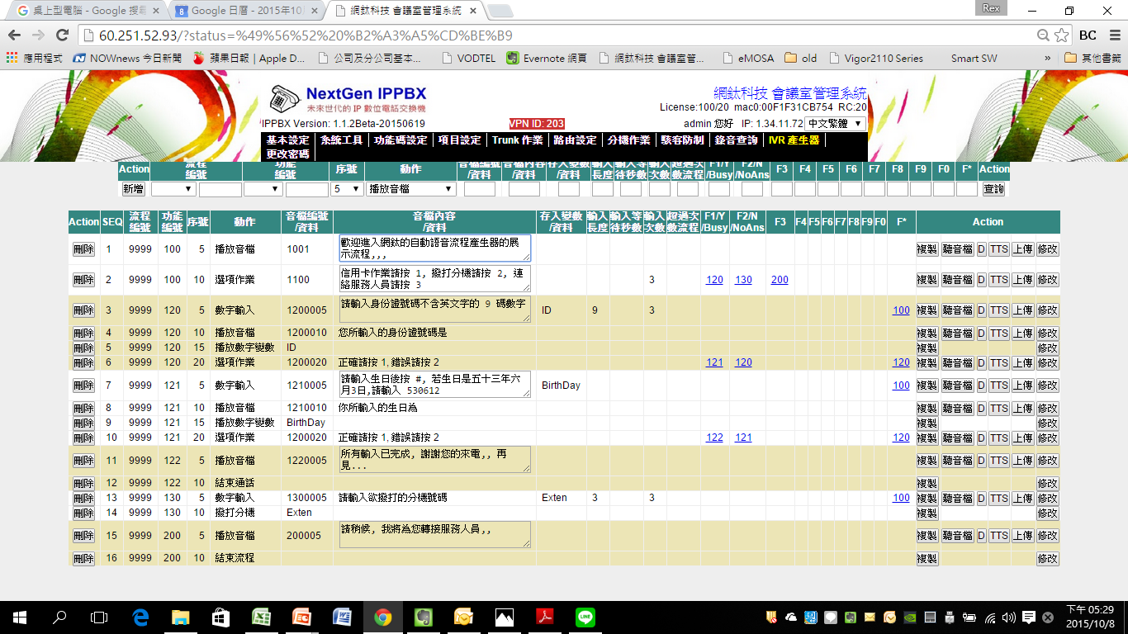
語音流程模組化
語音流程模組化，可客制編輯

Slide 2
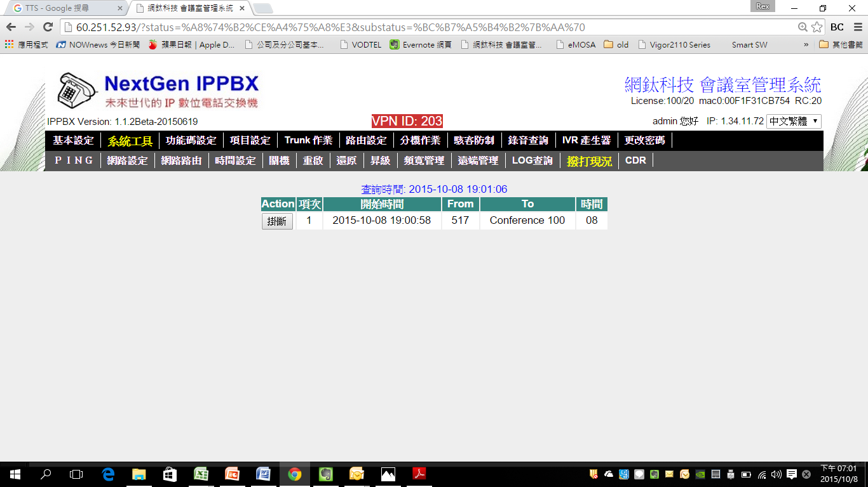
系統監控管理
通話即時狀況

Slide 3
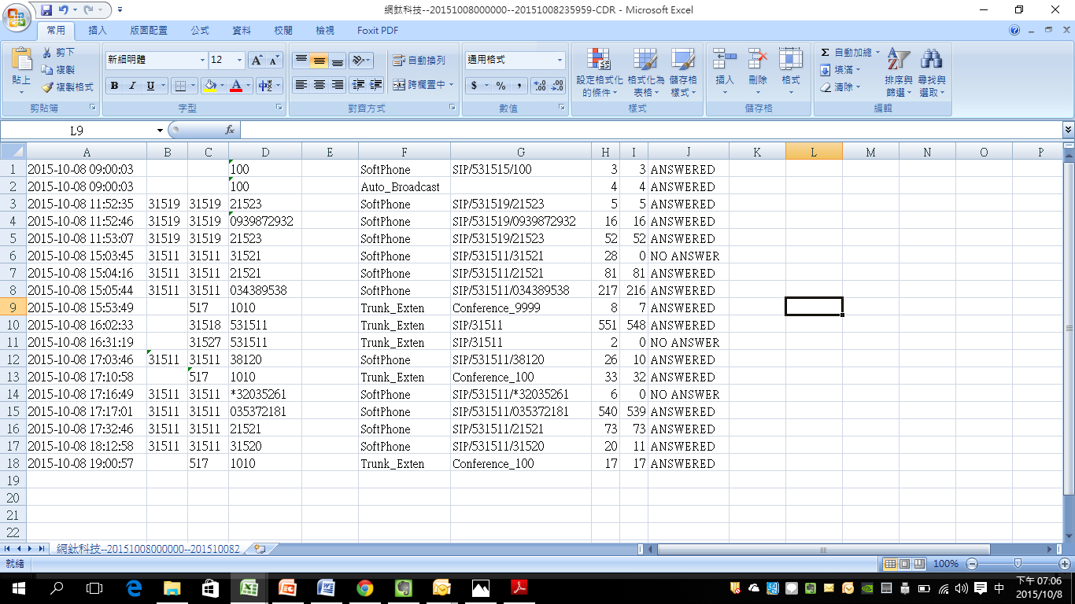
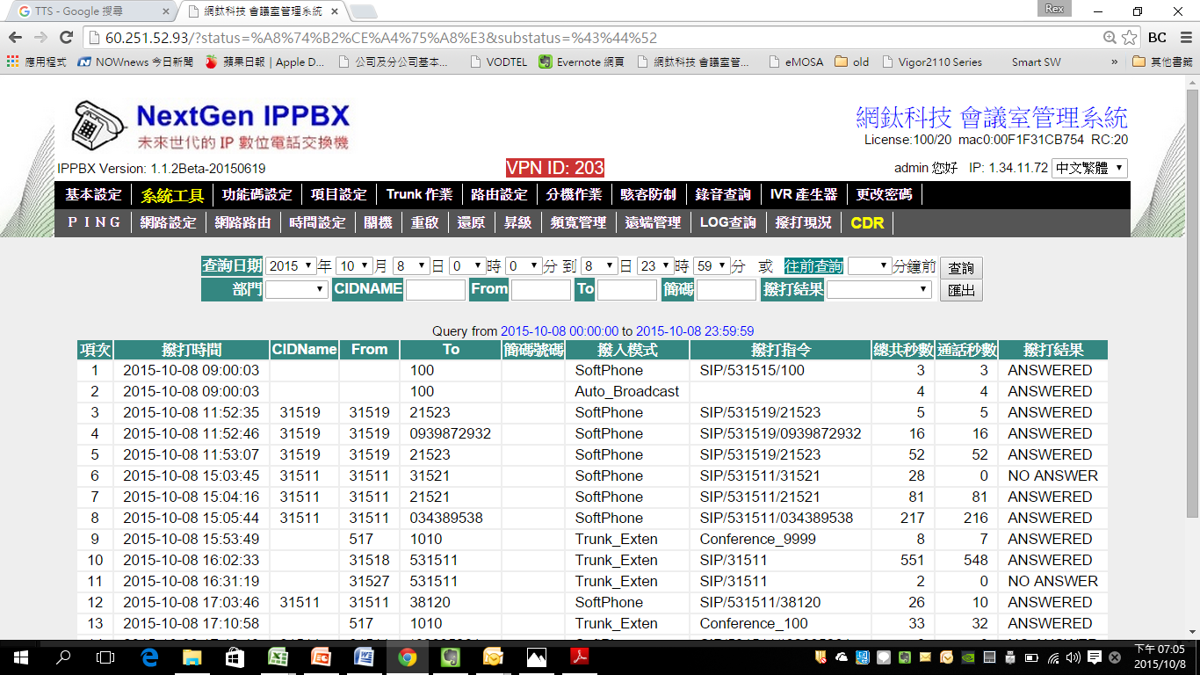
通話紀錄管理報表
通話紀錄可匯出CSV檔

Slide 4
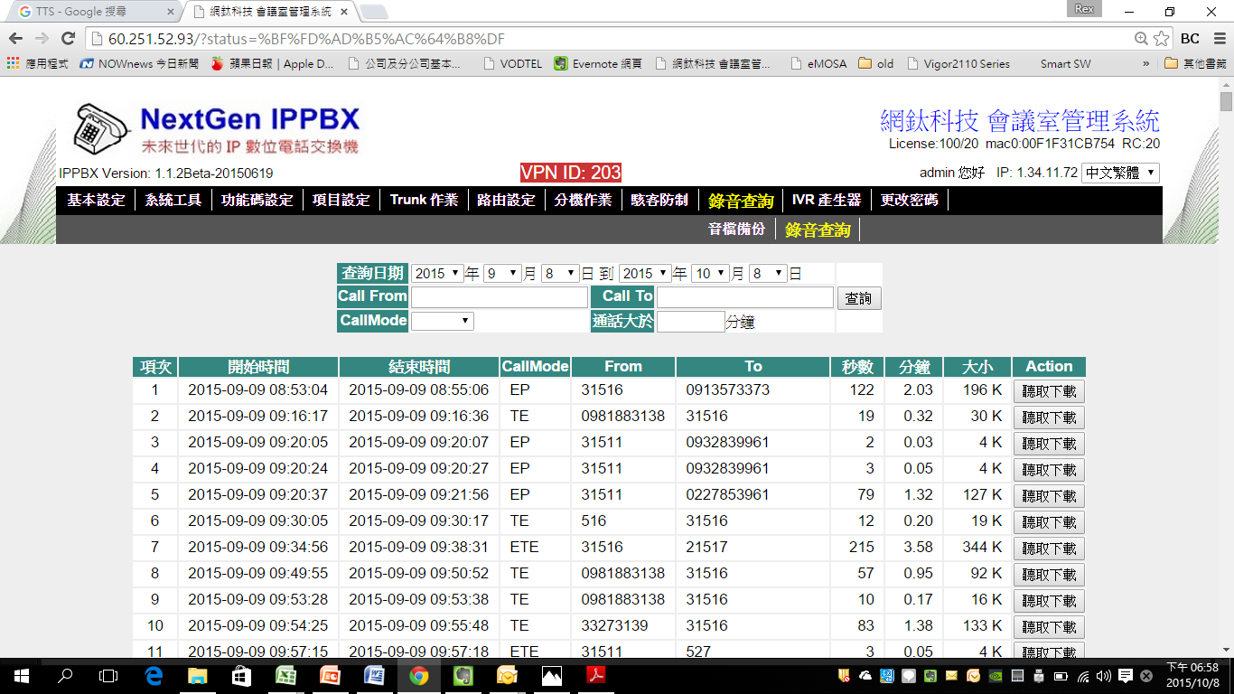
錄音查詢
設定查詢條件
聽取通話內容

Slide 5
文字轉語音TTS (Text-to-speech)
輸文字可自動轉換成音效檔

